Slide 1
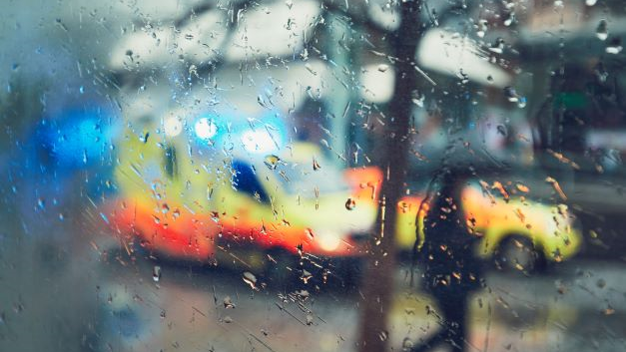



Een onderzoek naar het gebruik
van psychotrope drugs
en verkeersveiligheid
Begrijpen en weten
als bewustwordingsproces
Verkeersveiligheid: een vaardigheid voor het leven.

Slide 2

Een onderzoek over het gebruik van psychotrope drugs en verkeersveiligheid
Informatie voor de leerkracht
Pedagogische doelstellingen
Bewust worden van de vele dimensies van een probleem met de volksgezondheid
Een onderzoek voeren door bronnen te raadplegen en een spontaan standpunt over een gevoelige gezondheid gerelateerde maatschappijvraag te onderbouwen
Een beargumenteerde samenvatting presenteren van het onderzochte vraagstuk
De effecten van psychotrope stoffen op de werking van het zenuwstelsel begrijpen
Meer te weten komen over volksgezondheidsinitiatieven in verband met verkeersongevallen
Een veranderingsagent zijn voor de onderzochte problematiek
Houding van de leerkracht
De rol van de leerkracht is om de deelnemers door het proces te leiden. De leerkracht fungeert als bron door de biologieles over het zenuwstelsel bij de benadering te betrekken. De leerkracht staat ook garant voor het kritisch denkproces.
De leerkracht mag de eigen denkwijze niet opdringen en geen voorschrijvende of belijdende houding aannemen tijdens de gesprekken, maar moet ervoor zorgen dat de ingenomen standpunten gestaafd worden met betrouwbare bronnen. Indien nodig moet de leerkracht wijzen op aspecten die niet vermeld worden in de presentaties van de leerlingen.
De documenten voorzien van een sterretje
zijn bestemd voor de leerlingen.
2

Slide 3
Een onderzoek over het gebruik van psychotrope drugs en verkeersveiligheid
Informatie voor de leerkacht
Stappen in de benadering
Een delicaat onderwerp aanbrengen: Is het gevaarlijk om met de fiets, de step of de auto te rijden onder invloed van alcohol, cannabis of andere psychotrope stoffen?
1. De mening van de leerlingen vooraf: De leerlingen geven spontaan hun mening over het vraagstuk. Deze wordt onthouden
(om er achteraf op terug te komen)
2. Bestaat het probleem? Hoeveel? Waar? Wanneer: In subgroepen verrichten de leerlingen documentair onderzoek. Door gegevens te raadplegen, moeten ze het onderwerp objectiveren. Ze beantwoorden de vraag of er een verband bestaat tussen het gebruik van alcohol, cannabis of andere psychotrope drugs enerzijds en verkeersongevallen anderzijds.
3. Het probleem begrijpen: Waarom is het gebruik van alcohol, cannabis of andere psychotrope stoffen een probleem in het verkeer? Dit onderdeel wordt verzorgd door de leerkracht. Deze fase biedt de leerkracht de kans om zijn gebruikelijke les over de werking van het zenuwstelsel in de benadering te verwerken en een hoofdstuk toe te voegen over de effecten van drugs op het zenuwstelsel bij bestuurders van voertuigen. Hiervoor worden bibliografische bronnen aangereikt.
4. Wat zegt de wet over het gebruik van alcohol en drugs achter het stuur? (Optioneel) Als de leerkracht het nodig acht en afhankelijk van het publiek kan hij of zij informatie toevoegen over de wettelijke maatregelen in verband met het rijden onder invloed.
5. Actie! Brainstorming over mogelijke acties: De leerkracht leidt een brainstorm rond ideeën voor acties die ondernomen kunnen worden om dingen te veranderen. Er worden categorieën van acties voorgesteld als leidraad voor de activiteiten. Als het te hoog gegrepen is om echt een actie met de leerlingen te ondernemen binnen de tijd die aan het project is voorbehouden, verwijst de leerkracht naar acties die door verkeersveiligheids- of gezondheidsdiensten zijn uitgevoerd bij jongeren en bespreekt ze met hen.
6. Evaluatie van de ondernomen actie: Als de tijd is opgebruikt die bij het aangaan van de uitdaging is vastgesteld, worden de leerlingen gevraagd om de resultaten van hun actie(s) te evalueren.
7. Stilstaan bij wat werd bijgeleerd: Terugblikken op wat iedereen vooraf dacht en onder woorden brengen wat iedereen heeft geleerd.
3

Slide 4
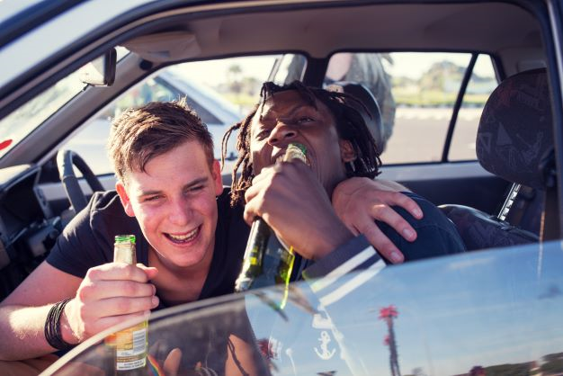
Een onderzoek over het gebruik van psychotrope drugs en verkeersveiligheid
Een delicaat onderwerp aanbrengen...
Is het gevaarlijk om met de fiets, de step of de auto te rijden onder invloed van alcohol, cannabis of andere psychotrope stoffen?
4

Slide 5
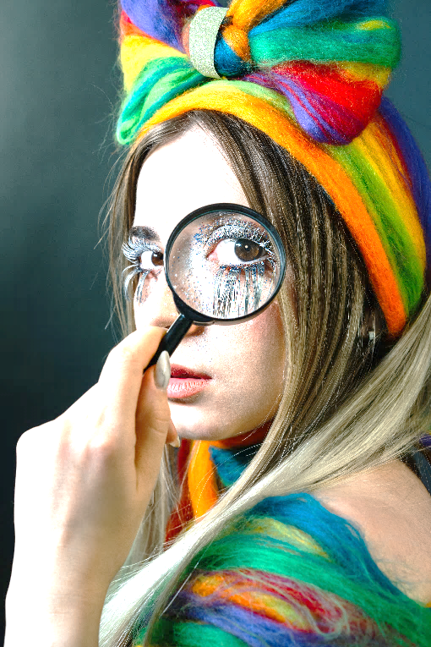
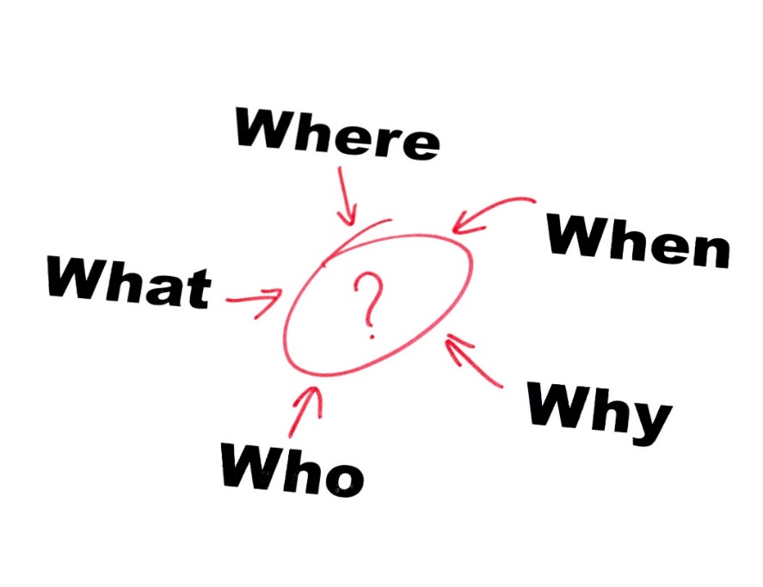
Een onderzoek over het gebruik van psychotrope drugs en verkeersveiligheid
Onderzoek rond Leefmilieu en Gezondheid
Analyse van het probleem
5

Slide 6

Een onderzoek over het gebruik van psychotrope drugs en verkeersveiligheid
Stap 1.
De mening van de leerlingen vooraf

Slide 7
Een onderzoek over het gebruik van psychotrope drugs en verkeersveiligheid
STAP 1: De mening van de leerlingen vooraf
Is het gevaarlijk om met de fiets, de step of de auto te rijden onder invloed van alcohol, cannabis of andere psychotrope stoffen?
Verloop
De leerkracht vraagt de leerlingen wat ze van het thema vinden. Het is de bedoeling om gewoon ideeën te verzamelen, maar zonder voorlopig deskundige inbreng te verstrekken. De leerkracht wijst op overeenkomsten en verschillen, veronderstellingen en gegevens die moeten worden nagetrokken.
Uit deze discussie zal snel blijken dat iedereen voor een deel of zelfs helemaal vooringenomen is over de vraag. Dit brengt de groep bij de tweede fase waarin informatie wordt verzameld om zich een beter onderbouwde mening over dit vraagstuk te vormen.
7

Slide 8
Een onderzoek over het gebruik van psychotrope drugs en verkeersveiligheid
Stap 2.
Bestaat het probleem?

Slide 9
Een onderzoek over het gebruik van psychotrope drugs en verkeersveiligheid
STAP 2: BESTAAT HET PROBLEEM? HOEVEEL? WAAR? WANNEER?
Bestaat er een verband tussen het gebruik van alcohol, cannabis of andere psychotrope drugs enerzijds en verkeersongevallen anderzijds?
Het doel van deze fase is het probleem te objectiveren en een kritische houding aan te nemen ten opzichte van de informatiebronnen die hierover nadere informatie bieden.
Daarbij wordt gezocht naar feiten (gegevens, metingen, waarnemingen, verwijzingen in documenten van betrouwbare bronnen enz.)
Weet ik het gewoon "omdat iemand het me vertelde" of "omdat ik het op internet gezien heb"? Wie zegt het? Is dit een betrouwbare bron?
Om welke gegevens gaat het? Zijn bestuurders die bij verkeersongevallen betrokken raken onder invloed van drugs? Komt dit vaak voor? Om welke drugs gaat het? Welke bevolkingsgroep?
Opmerking: in deze fase is het nog niet de bedoeling om de correlatie te verklaren, maar om aan te geven of er al dan niet een correlatie is.
9

Slide 10


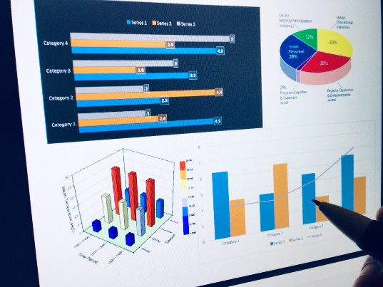
Een onderzoek over het gebruik van psychotrope drugs en verkeersveiligheid
STAP 2: BESTAAT HET PROBLEEM? HOEVEEL? WAAR? WANNEER?
Documentair onderzoek verrichten
De gegevens onderzoeken
Verloop
De leerlingen worden opgedeeld in groepen van drie en kiezen één van de volgende aspecten om mee aan de slag te gaan:
Is er een verband tussen alcohol en verkeersongevallen?
Is er een verband tussen cannabis en verkeersongevallen?
Is er een verband tussen andere psychotrope stoffen (dan alcohol en cannabis) en verkeersongevallen?
Gebruiken jongeren alcohol, cannabis en andere psychotrope drugs?
Besturen jongeren de fiets, de step, de auto, enz. onder invloed van verdovende middelen?
Opmerking: Verkeersongevallen betreffen ongevallen waarbij voetgangers, fietsers en auto's betrokken zijn.
10

Slide 11

Een onderzoek over het gebruik van psychotrope drugs en verkeersveiligheid
STAP 2: BESTAAT HET PROBLEEM? HOEVEEL? WAAR? WANNEER?
  Welke referenties kunnen voor elke groep worden geraadpleegd?
  De leerlingen kunnen er ook zelf toe aangezet worden om naar informatiebronnen op zoek te gaan.
Groep 1: Is er een verband tussen alcohol en verkeersongevallen?
https://www.vias.be/nl/onderzoek/onze-publicaties/themadossier-verkeersveiligheid-n13-alcohol/
Enkele cijfers:
https://mobilite-mobiliteit.brussels/nl/alcohol-drugs-medicatie-een-topcocktail-om-een-ongeval-te-veroorzaken
Groep 2: Is er een verband tussen cannabis en verkeersongevallen?
https://www.vias.be/nl/onderzoek/onze-publicaties/rijden-onder-invloed-van-drugs/
>> Lees inleiding en pagina 3 en 4
Drugs en verkeersveiligheid in enkele cijfers:
https://www.drugsenuitgaan.nl/veilig-uit-thuis/verkeer
Opmerking: Verkeersongevallen betreffen ongevallen waarbij voetgangers, fietsers en auto's betrokken zijn.
11

Slide 12
Een onderzoek over het gebruik van psychotrope drugs en verkeersveiligheid
STAP 2: BESTAAT HET PROBLEEM? HOEVEEL? WAAR? WANNEER?
Enkele referenties die voor elke groep geraadpleegd kunnen worden.
De leerlingen kunnen er ook zelf toe aangezet worden om naar informatiebronnen op zoek te gaan.
Groep 3: Is er een verband tussen andere psychotrope stoffen (dan alcohol en cannabis)
en verkeersongevallen?
https://www.vias.be/nl/onderzoek/onze-publicaties/rijden-onder-invloed-van-drugs/
>> Lees inleiding en pagina 4, 5 en 6
Drugs en verkeersveiligheid in enkele cijfers:
https://www.drugsenuitgaan.nl/veilig-uit-thuis/verkeer
Groep 4: Gebruiken jongeren alcohol, cannabis en andere psychotrope drugs?
https://www.vias.be/nl/onderzoek/onze-publicaties/rijden-onder-invloed-van-drugs
>> Lees inleiding en pagina 8 en 9
enkele cijfers:
https://mobilite-mobiliteit.brussels/nl/alcohol-drugs-medicatie-een-topcocktail-om-een-ongeval-te-veroorzaken
Opmerking: Verkeersongevallen betreffen ongevallen waarbij voetgangers, fietsers en auto's betrokken zijn.
12

Slide 13
Een onderzoek over het gebruik van psychotrope drugs en verkeersveiligheid
STAP 2: BESTAAT HET PROBLEEM? HOEVEEL? WAAR? WANNEER?
Enkele referenties die voor elke groep geraadpleegd kunnen worden.
De leerlingen kunnen er ook toe worden aangezet om zelf informatiebronnen te vinden.
Groep 5: Besturen jongeren de fiets, de step, de auto, enz. onder invloed van middelen?
VIAS, Nationale Verkeersonveiligheidsenquête 2019
https://www.vias.be/nl/onderzoek/onze-publicaties/nationale-verkeersonveiligheidsenquete-2019/
>> Lees pagina 10 en 11
13

Slide 14
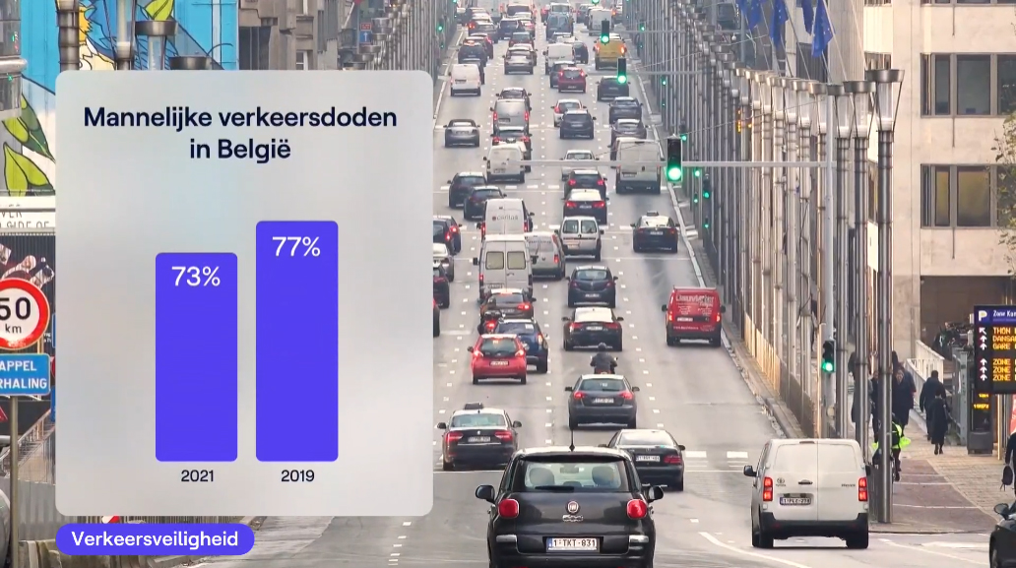
Een onderzoek over het gebruik van psychotrope drugs en verkeersveiligheid
STAP 2: BESTAAT HET PROBLEEM? HOEVEEL? WAAR? WANNEER?
Tabel
Zelf-gerapporteerd risicogedrag: “rijden nadat u illegale drugs heeft genomen.”
 |  | % van de bestuurders dat aangeeft minstens één keer per maand te rijden nadat ze illegale drugs hebben genomen
GEWEST | Vlaanderen | 5 %
 | Wallonië | 10 %
 | Brussel | 16 %
GESLACHT | Mannen | 10 %
 | Vrouwen | 5 %
LEEFTIJD | 18 - 34 | 19 %
 | 35 - 54 | 7 %
 | 55+ | 1 %
Mannen zijn oververtegen-woordigd in de ongevallen-statistieken. De verklaring hiervoor ligt in de stereotypen die verband houden met de constructie van mannelijkheid. Deze artikel beschrijft dit probleem en kan een discussie openen met uw leerlingen:
https://www.vrt.be/vrtnws/nl/2023/02/08/verkeersveiligheid-campagne-mannen/
Bron : Vias institute, 2022
14

Slide 15
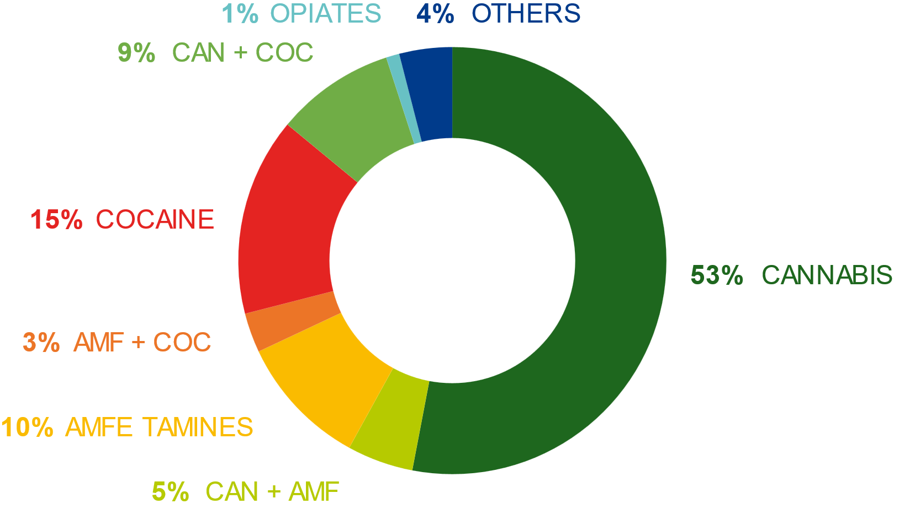
Een onderzoek over het gebruik van psychotrope drugs en verkeersveiligheid
STAP 2: BESTAAT HET PROBLEEM? HOEVEEL? WAAR? WANNEER?
De onderstaande figuur toont de opdeling van de verdovende middelen die in 2021 gevonden werden
in speekselstalen bij het Nationaal Instituut voor Criminalistiek en Criminologie.
Het aantal speekselanalyses bedraagt
8.970 monsters (NICC, 2021).
Het soort stof dat in de speekselstalen in
meer dan de helft van de test (53%) wordt aangetroffen, betreft cannabis. 15% stalen deteceerde cocaïne, 10% amfetamines
en in 9% van de stalen was er zowel
een aanwezigheid van cannabis en cocaïne.
DRUGS
AND
DRIVING
Figuur 1: Teruggevonden stoffen in speekselstalen in 2021 (NICC)
15

Slide 16
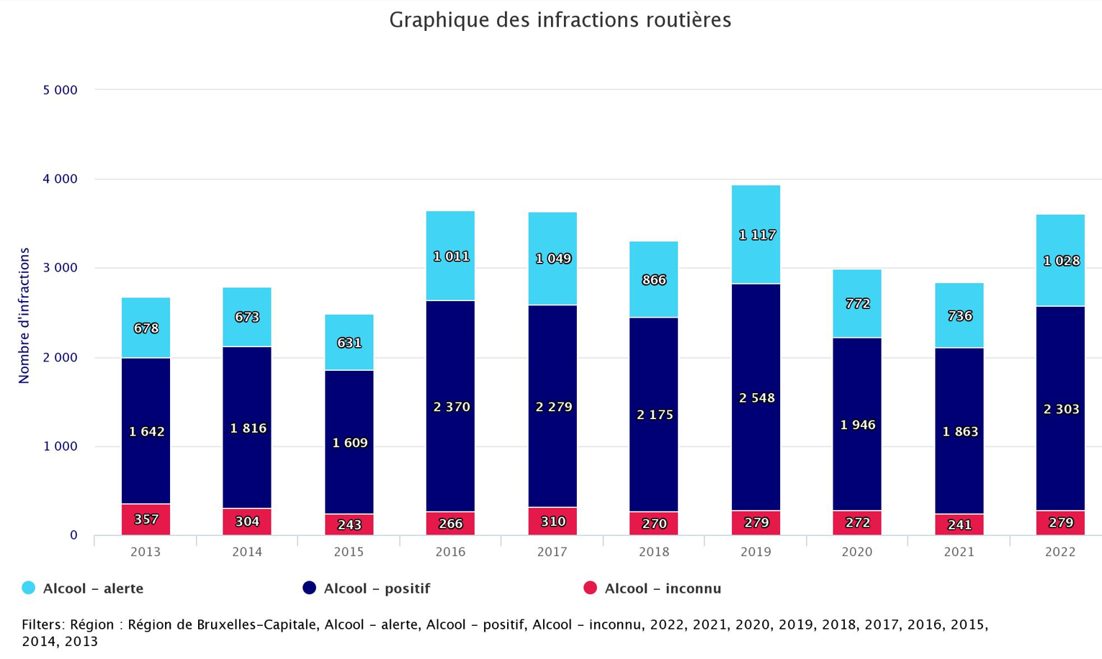
Een onderzoek over het gebruik van psychotrope drugs en verkeersveiligheid
STAP 2: BESTAAT HET PROBLEEM? HOEVEEL? WAAR? WANNEER?
Drugsdelicten in het verkeer
Verkeersovertredingen grafiek
De verkeersinbreuken van de politie geven een stijging weer van het aantal vaststellingen ‘drugs in het verkeer’ (DRI/BIPOL, Federale Politie, 2022). Zo waren er in 2012 2602 vaststellingen inzake drugs in het verkeer en in 2021 13185 vaststellingen drugs. Dit betekent dat op een tijdspanne van 10 jaar er meer dan 10000 vaststellingen bijkwamen. Deze grote stijging geeft ook een indicatie voor het aantal toegenomen controles op drugs in verkeer.
>> Bron pagina 16
https://www.vias.be/publications/Briefing%20-%20Rijden%20onder%20invloed%20van%20drugs/Briefing%20-%20Conduite%20sous%20influence%20de%20drogues.pdf
Verkeersovertredingen grafiek | Statistieken (police.be)
16

Slide 17
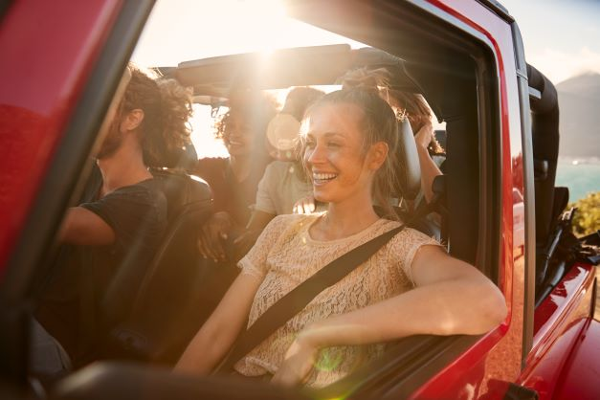
Een onderzoek over het gebruik van psychotrope drugs en verkeersveiligheid
Conclusie:
het probleem bestaat!
Verloop
Na de presentaties van de verschillende groepen wordt gezamenlijk een synthese gemaakt van de verzamelde gegevens.
17

Slide 18
Een onderzoek over het gebruik van psychotrope drugs en verkeersveiligheid
Stap 3.
Welke gevolgen heeft dit?

Slide 19
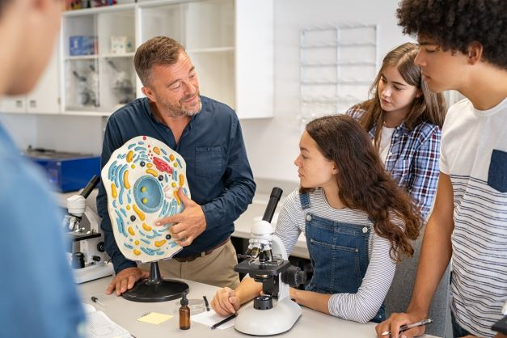
Een onderzoek over het gebruik van psychotrope drugs en verkeersveiligheid
STAP 3: WELKE GEVOLGEN HEEFT HET PROBLEEM?
In deze stap kunnen verbanden worden gelegd met wetenschappelijke kennis.
Welke effecten heeft dit op het zenuwstelsel?
Les gegeven door de leerkracht:
Zenuwstelsel, reflexen, zenuwoverbrenging
LEEFTIJDEN DOELGROEP:
In het secundair onderwijs, 2e graad doorstroom (eindtermen 06.25 – zenuwstelsel en hormonen en 01.02 – gezondheidsvaardigheden) en dubbele finaliteit (eindtermen 6.20 – hormonen en 01.02 – gezondheidsvaardigheden) –
2e graad arbeidsmarktfinaliteit (eindterm 01.02 – gezondheidsvaardigheden)
19

Slide 20
Een onderzoek over het gebruik van psychotrope drugs en verkeersveiligheid
STAP 3: WELKE GEVOLGEN HEEFT HET PROBLEEM?
In deze stap kunnen verbanden worden gelegd met wetenschappelijke kennis.
Welke effecten heeft het op het zenuwstelsel en hoe wordt het rijgedrag beïnvloed?
Documentatie voor de leerkacht
Effecten van alcohol op het zenuwstelsel:
Effecten van alcohol
alcoholhulp.be/effecten-van-alcohol
Werking op de hersenen rechtstreeks, op korte en op lange termijn
www.alcoholhulp.be/probleemgebruik-risicos
Werking op synapsniveau: (Voorkennis: synaptische transmissie)
https://youtu.be/qtkE6kVACQM
Effecten van alcohol op het gedrag:
https://youtu.be/bpv8Dtw255w
Les gegeven door de leerkracht:
Zenuwstelsel, vervolg: effecten van alcohol en drugs op de aandacht, tijd, reflexen, het gezichtsvermogen, de risicoperceptie enz.
20

Slide 21

Een onderzoek over het gebruik van psychotrope drugs en verkeersveiligheid
Voorbeeld van informatie die aan de leerlingen kan worden verstrekt
Drugsdelicten in het verkeer
BELANGRIJK: De hoeveelheid alcohol die wordt geabsorbeerd, blijft hetzelfde, of deze nu verdund is of niet (frisdrank, sap, energiedrank, ijsblokjes, enz.): ongeveer 10 g alcohol per "bar maat".
Elk gedronken glas verhoogt uw alcoholpromillage gemiddeld van 0,20‰ tot 0,25‰.
Het alcoholpromillage bereikt zijn hoogste niveau pas één uur na het laatste glas.
LET OP : Het suiker in frisdrank of sap maskeert de smaak van alcohol en kan ertoe leiden dat u in grotere hoeveelheden drinkt.
=
=
=
=
25 cl
bier
5°
10 cl
champagne
12°
10 cl
wijn
12°
7 cl aperitief
(Porto, Vermouth, Pineau…)
18°
3 cl sterke drank
(whisky, vodka, rhum, gin…)
40°
21

Slide 22
Een onderzoek over het gebruik van psychotrope drugs en verkeersveiligheid
STAP 3: WELKE GEVOLGEN HEEFT HET PROBLEEM?
Documentatie voor de leerkracht (vervolg):
Effecten van cannabis op het besturen van een auto
https://www.vad.be/catalogus/detail/dossier-middelengebruik-en-verkeer
22

Slide 23

Een onderzoek over het gebruik van psychotrope drugs en verkeersveiligheid
STAP 3: WELKE GEVOLGEN HEEFT HET PROBLEEM?
Documentatie voor de leerkacht:
Effecten van cannabis op het besturen van een auto
Federale politie, Rapport Verkeersovertredingen - Brussels Hoofdstedelijk Gewest
  https://www.politie.be/statistieken/nl/verkeer
Vias, Nationale gedragsmeting “Rijden onder invloed van alcohol” 2021 https://www.vias.be/nl/onderzoek/onze-publicaties/nationale-gedragsmeting-rijden-onder-invloed-van-alcohol-2021/
SCHULZE H., SCHUMACHER M., URMEEW R., AUERBACH K., DRUID
Final Report : Work performed, main results and recommendations 01/08/2012 (EN)
www.vias.be/fr/recherche/publications/druid-final-report-work-performed-main-results-and-recommendations
23

Slide 24
Een onderzoek over het gebruik van psychotrope drugs en verkeersveiligheid
Stap 4.
Wat zegt de wet?

Slide 25
Een onderzoek over het gebruik van psychotrope drugs en verkeersveiligheid
STAP 4: Wat zegt de wet over het gebruik van alcohol en drugs achter het stuur?
De leerkracht geeft informatie over de wettelijke maatregelen met betrekking tot rijden onder invloed van alcohol en drugs.
Voor drugs
Druggebruik is niet strafbaar volgens de Belgische wet. Het bezit van drugs wordt daarentegen wel als een misdrijf beschouwd. Drugbezit wordt bestraft met een boete of gevangenisstraf (van drie maanden tot vijf jaar). In de praktijk wordt het bezit van cannabis doorgaans niet vervolgd, tenzij de openbare orde wordt verstoord (bijvoorbeeld door het bezit van cannabis in een schoolomgeving) (EMCDDA, 2019). In de verkeerscontext kan de vaststelling van rijden onder invloed van drugs en alcohol vanuit verschillende wetgevende kaders worden bekeken: (1) wetgeving gebaseerd op de observatie van het gedrag van een persoon onder invloed van drugs;
(2) wetgeving gebaseerd op de overschrijding van een vastgestelde limiet voor psychoactieve stoffen in het lichaam; en (3) wetgeving die overeenkomt met nultolerantie.
Er zijn ook meerdere gecombineerde benaderingen mogelijk.
>> Voor meer informatie: lees p.10-11
https://www.vias.be/nl/onderzoek/onze-publicaties/rijden-onder-invloed-van-drugs
25

Slide 26
Een onderzoek over het gebruik van psychotrope drugs en verkeersveiligheid
STAP 4: Wat zegt de wet over het gebruik van alcohol en drugs achter het stuur?
Voor drugs, vervolg:
SanctiEs : Als in België een bestuurder wordt aangehouden voor rijden onder invloed van drugs, volgt onmiddellijk een dagvaarding.
De volgende straffen zijn mogelijk voor een eerste veroordeling (Van Thienen, 2019):
Een boete van 1.600 tot 16.000 euro
Een ontzegging van het recht om te rijden van acht dagen tot maximaal vijf jaar
Een opvolging met geneeskundige en psychologische onderzoeken of theoretische en praktische examens en alle mogelijke onderlinge combinaties
>> Bron p.15:
https://www.vias.be/nl/onderzoek/onze-publicaties/rijden-onder-invloed-van-drugs
26

Slide 27
Een onderzoek over het gebruik van psychotrope drugs en verkeersveiligheid
STAP 4: Wat zegt de wet over het gebruik van alcohol en drugs achter het stuur?
De leerkracht geeft informatie over de wettelijke maatregelen met betrekking tot rijden onder invloed van alcohol en drugs.
Voor alcohol achter het stuur:
Ook een begeleider van een bestuurder in de rijopleiding kan worden beboet. Dronkenschap kan eveneens worden vastgesteld en bestraft op basis van een reeks andere elementen (algemeen voorkomen, lopen, spraak, oriëntering enz.) zonder dat daarvoor het alcoholgehalte in het bloed moet worden bepaald.
>> Bron : https://www.veiligverkeer.be/veilig-rijden/rijden-onder-invloed/hoe-verloopt-een-alcoholcontrole/
Ook een begeleider van een bestuurder in de rijopleiding kan worden beboet. Dronkenschap kan eveneens worden vastgesteld en bestraft op basis van een reeks andere elementen (algemeen voorkomen, lopen, spraak, oriëntering enz.) zonder dat daarvoor het alcoholgehalte in het bloed moet worden bepaald.
>> Bron : https://www.intolaw.be/nl/nieuws/belgische-wetgeving-over-alcohol-in-het-verkeer
De wet spreekt over “alcoholopname” bij een persoon als:
een ademtest een alcoholgehalte van minstens 0,22 mg/L uitwijst.
een bloedproef een alcoholgehalte van minstens 0,5 g/L uitwijst.
Afhankelijk van het alcoholgehalte (UAL: uitgeademde alveolaire lucht) stelt de politie een onmiddellijke boete voor die kan variëren van
179 tot 578 euro. Er kan ook een rijverbod worden opgelegd van 3 uur tot 15 dagen.
Als je voor de rechter moet verschijnen, kan dat leiden tot hogere boetes en een langer rijverbod.
27

Slide 28
Een onderzoek over het gebruik van psychotrope drugs en verkeersveiligheid
Stap 5.
Brainstorming over mogelijke acties

Slide 29
Een onderzoek over het gebruik van psychotrope drugs en verkeersveiligheid
Gezondheidsonderzoek
Analyse van het probleem
en HANDELEN
in functie van de analyse!
29

Slide 30

Een onderzoek over het gebruik van psychotrope drugs en verkeersveiligheid
STAP 5: Actie! Brainstorming over mogelijke acties
Verloop
Eerst stellen de leerlingen een reeks acties voor, liefst zo concreet en operationeel mogelijk, rekening houdend met de voordien onderzochte situatie. De voorstellen zijn niet exclusief; uit de exhaustieve lijst van voorgestelde acties kiezen de klas of de leerling één of meer acties om ook echt uit te voeren.
In een tweede fase kunnen ze zich dan inzetten voor één van de acties uit de gekozen reeks.
Er worden meerdere categorieën van acties voorgesteld om de ideeënstroom te bevorderen.
>> Zie volgende pagina’s
30

Slide 31
Een onderzoek over het gebruik van psychotrope drugs en verkeersveiligheid
STAP 5: Actie! Brainstorming over mogelijke acties
Verscheidene manieren om iets te ondernemen
Het eigen gedrag aanpassen: Een structurele verandering voorstellen die ertoe leidt dat men zich anders gaat gedragen.
Sensibiliseren, communiceren: Communiceren op het internet,
een affiche maken, een reglement schrijven, verschillende media gebruiken (grafische kunst, theater, dans, geschreven kunsten...)
Militant communiceren: Anderen motiveren om te handelen in
het perspectief van een ontwikkeling met respect voor het leefmilieu.
Een bestaande actie steunen: De eigen actie inpassen in een bestaand initiatief, in de civiele maatschappij (school, gemeente...), zich inzetten in
een vereniging...
Een positieve ervaring beleven in de eigen omgeving of een evenement organiseren om anderen een positieve ervaring te laten beleven.
Elk van deze acties
kan persoonlijk door
een jongere worden opgezet of samen
met anderen.
31

Slide 32







Een onderzoek over het gebruik van psychotrope drugs en verkeersveiligheid
STAP 5: Actie! Brainstorming over mogelijke acties
Verloop: de leerkracht overloopt en analyseert samen met de leerlingen lopende campagnes en de effecten daarvan.
OPMERKING: het is belangrijk om aan de jongeren te tonen dat er acties worden opgezet en dat deze een uitwerking hebben. En ook dat het belangrijk is dat zij die acties steunen om het voor iedereen veilig te maken.
voorbeelden van campagnes en acties
worden ter illustratie behandeld op de volgende pagina’s:
Zoals bijvoorbeeld:
“een positieve ervaring meemaken”
Geef de pronostieken geen kans
(Brussel Mobiliteit)
Barlos
(Brussel Mobiliteit)
BOB
(Assuralia, Unie van
Belgische Bierbrouwers)
« L’alcool c’est
pas de l’eau »
ENKEL FR
Een H2O-actie om de risico’s verbonden aan samenscholingen en alcoholgebruik op het einde van het schooljaar te beperken.
32

Slide 33
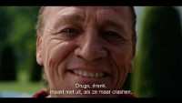
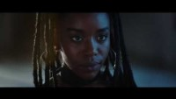
Een onderzoek over het gebruik van psychotrope drugs en verkeersveiligheid
STAP 5: Actie! Brainstorming over mogelijke acties
Een blik op een aantal bestaande acties
OPMERKING: Hier volgen enkele voorbeelden van campagnes gericht op jongeren. De bedoeling is om hen verschillende soorten discours te tonen waarbij soms beelden worden gebruikt om een debat met de leerlingen op gang te brengen: ontcijfer de boodschap, praat over de relevantie van de vorm, geef ze ruimte om zich uit te drukken.
We raden leerkrachten aan om eerst de filmpjes te bekijken vóór ze ze aan de leerlingen laten zien.
Déjouez
les pronostics
(Bruxelles Mobilité)
Geef de pronostieken geen kans
(Brussel Mobiliteit)
Barlos
(Brussel Mobiliteit)
    Zomer: https://youtu.be/0VwENT9O13Y
    Winter: https://youtu.be/NszGbsswXn8
    Met Martha Da’ro: https://youtu.be/TZ0ahmIEIo4
33

Slide 34
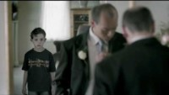
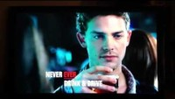
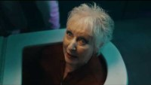
Een onderzoek over het gebruik van psychotrope drugs en verkeersveiligheid
STAP 5: Actie! Brainstorming over mogelijke acties
Voorbeelden van schokkende campagnes
Moeten we choqueren of humor gebruiken?
Er is geen consensus over deze kwestie. Studies tonen aan dat schokkende campagnes niet per se effectiever zijn en soms zelfs contraproductief kunnen zijn. Angst kan alleen een positieve impact hebben als de boodschap individuen ook informeert over het persoonlijke risico en haalbare gedragsalternatieven biedt. Aan de andere kant kan angst defensieve reacties opwekken: de doelgroep kan de boodschap ontkennen, minimaliseren of belachelijk maken, of zelfs alle blootstelling aan de campagne vermijden.
Welk type campagne spreekt uw leerlingen het meest aan? Waarom organiseert u geen enquête om te achterhalen welke toon het beste bij hen aansluit? Zijn er verschillen in perceptie gerelateerd aan geslacht?
Twee voorbeelden van schokkende campagnes:
Een voorbeeld van een humoristische campagne :
Drink driving, it will haunt you
(Australië)
https://youtu.be/0s033MjVR7o
Never ever drink and drive
(Noord-Ierland)
https://youtu.be/EzWm4FzwI38
Drive like Gran's in the car
(Scotland)
https://youtu.be/Gn2PusXJC6Q
34

Slide 35
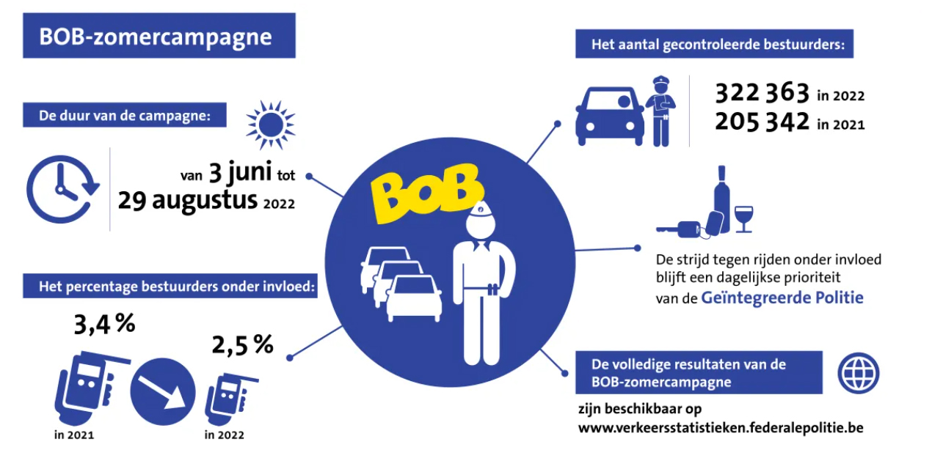
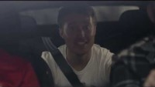
Een onderzoek over het gebruik van psychotrope drugs en verkeersveiligheid
STAP 5: Actie! Brainstorming over mogelijke acties
Een blik op een aantal bestaande acties
    Conclusie van de BOB-campagne Zomer 2022
Alle resultaten van de BOB-campagne zijn terug te vinden op de site van de Federale Politie: https://www.verkeersstatistieken.federalepolitie.be/verkeersstatistieken/
BOB
    https://youtu.be/u4sz6cmtQ-o
35

Slide 36
Een onderzoek over het gebruik van psychotrope drugs en verkeersveiligheid
STAP 5: Actie! Brainstorming over mogelijke acties
Een blik op een aantal bestaande acties
BOB
    Conclusie van de BOB-campagne Zomer 2022
De Federale Politie en de Lokale Politiezones leveren extra inspanningen om de BOB-campagne te ondersteunen en dat leidde tot een groot aantal controles. De overgrote meerderheid van de bevolking heeft de boodschap van de BOB-campagnes duidelijk begrepen en past haar gedrag aan. Maar een kleine minderheid blijft de boodschap negeren. Deze bestuurders brengen niet alleen zichzelf maar ook de andere weggebruikers in gevaar. Opmerkelijk is dat bij een ongeval meer dan 1 op de 10 bestuurders (10,6%) positief testte op alcohol, wat duidelijk aantoont dat drinken en rijden niet samengaan.
In de eerste helft van dit jaar waren zo 2.041 bestuurders betrokken bij een ongeval onder invloed van alcohol, dat zijn er 11 per dag.
Dit betekent dat alcoholcontroles van levensbelang blijven.
Alle resultaten van de BOB-zomercampagne zijn terug te vinden
op de website van de Federale Politie:
https://www.politie.be/statistieken/nl/verkeer
36

Slide 37
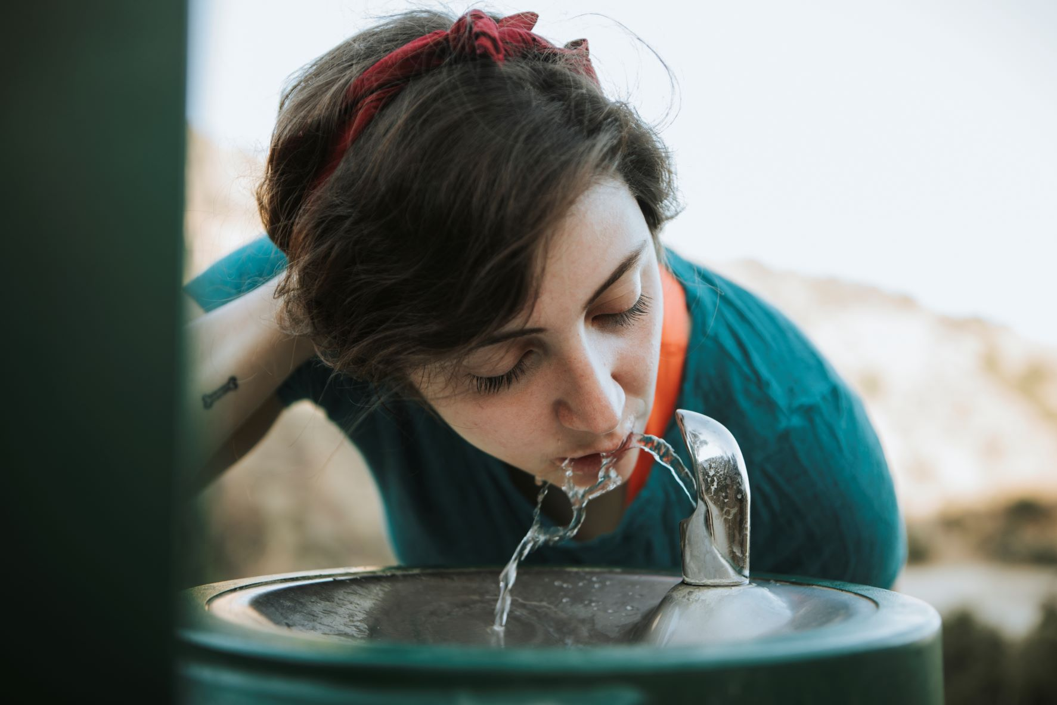
Een onderzoek over het gebruik van psychotrope drugs en verkeersveiligheid
STAP 5: Actie! Brainstorming over mogelijke acties
Een blik op een aantal bestaande acties
    « L’alcool déshydrate, l’eau hydrate. »
    “Alcohol droogt uit, water lest de dorst.”
    « Boire de l’eau = en forme jour et nuit ».
    “Water drinken = dag en nacht fit blijven.” « Alterner bière et eau = rester léger = pas
    de gueule de bois. » “Bier en water afwisselen
    = maak het niet te zwaar = geen kater.”
    Een actie gevoerd in Louvain-la-Neuve
« L’alcool c’est
pas de l’eau »
“Alcohol is geen water”
Een H₂O actie om de risico's verbonden
aan feestjes op het einde van het schooljaar en het gebruik van alcohol te verminderen in 2021
Acht door de stad ingehuurde stewards proberen elke dag van de week tussen 17u en 23u één van deze slogans te introduceren bij de jongeren die in Louvain-la-Neuve het einde van hun examens komen vieren.
In een feesttent op de grote markt en op de plaatsen waar jongeren samen-komen (het meer, het park, de studentenbuurt, een aantal pleinen, het busstation enz.) De stewards zijn tussen 20 en 28 jaar oud. Een aantal onder hen heeft al ervaring met eerdere acties (“Guindaille 2.0”). “Ze wonen in de gemeente of zitten er op kot, kennen veel jongeren en spreken hun taal: ze liggen goed bij de doelgroep die we willen sensibiliseren," zegt Steve Evrard, verantwoordelijke van de afdeling Sociale Cohesie en Preventie van de gemeente, die het initiatief aanstuurt.
37

Slide 38
Een onderzoek over het gebruik van psychotrope drugs en verkeersveiligheid
STAP 5: Actie! Brainstorming over mogelijke acties
Een blik op een aantal bestaande acties
« L’alcool c’est
pas de l’eau »
Zijn metgezel voor vandaag in de feesttent is Xavier Del Castillo die ondertussen 5 jaar in Louvain-la-Neuve woont en ook bekend is met deze problematiek. "Ik drink geen alcohol dus telkens als we op stap gaan, ben ik BOB," zegt hij. "Het is mijn eerste studentenjob. Ik ben blij dat ik jongere mensen die het Guindaille 2.0-project niet kennen een dienst kan bewijzen en duidelijk kan maken hoe belangrijk het is om vocht te blijven opnemen om te voorkomen dat je te dronken of te ziek wordt.” Toen we op 21 juni met hen afspraken, was het niet erg druk in de tent.
Renaud Fensie uit Rixensart, student aan Ecam, komt een kijkje nemen, aangelokt door de affiches.
"Ze hebben me de verschillende fases uitgelegd die je doormaakt als je alcohol drinkt. Eerst voel je je goed, ben je vrolijk... Dan raak je dronken en wordt het gevaarlijk. Maar dat wist ik al. Ik drink graag een glas, maar dan met mate. Ik ken mensen van mijn leeftijd die al verslaafd zijn en daarom is het belangrijk om het publiek bewust te maken van de risico's van overmatig drankgebruik.“
    Door de jongeren, voor de jongeren.
De stewards volgden een tweedaagse training met een alcoholdeskundige en medewerkers van een vzw voor gezondheidspromotie, de politie, de juridische dienst van de stad enz. om zich te verdiepen in alle mogelijke vraagstukken in verband met alcohol, wetgeving, houdingen tegenover agressieve of zieke personen...
"We hebben ook routes uitgestippeld om feestvierders tegen te komen," legt Ismaël Berthé uit. Deze student van de UCLouvain, zelf al jaren bewoner van de oude Bruyèresbuurt, kent als geen ander de feestelijke sfeer op de universiteitscampus en de problemen die daar regelmatig mee gepaard gaan.
38

Slide 39
Een onderzoek over het gebruik van psychotrope drugs en verkeersveiligheid
STAP 5: Actie! Brainstorming over mogelijke acties
Een blik op een aantal bestaande acties
Bij het meer stelt een ander duo - Louis Tournay en Corentin Geets, respectievelijk lid van de kringen wetenschappen en psychologie, met zakken water van 15 liter op de rug voor om lege drinkbussen en bekers bij te vullen. Dat valt bij Sarah-Coline Litt en de tweeling Anouk en Salomé Baquet, studenten van het Lycée Martin V, op een koude steen. Zij hebben hun eigen waterflesjes meegebracht.
"We zijn sinds vanmorgen klaar met onze examens en komen inkopen doen voor de vakantie. Maar er zijn veel mensen van onze school die naar het meer komen om te fuiven. We worden daar regelmatig attent op gemaakt en onze ouders worden op de hoogte gebracht.“
Louis en Corentin kletsen nog wat met de meisjes en gaan vervolgens weer op weg, op zoek naar een ander groepje jongeren. "We worden door de jongeren heel goed onthaald: ze luisteren en bedanken ons, wat heel fijn is. Ze waarderen het dat de sensibilisering komt van jonge mensen. Ze zien zichzelf in onze rol over een paar jaar.“
700 liter op18 juni
Mustapha Kabuh, straathoekwerker bij de dienst Sociale Cohesie en Preventie, wijst op de enorme belangstelling die het programma kreeg toen het op 18 juni van start ging: "De stand was nauwelijks opgebouwd en er ontstond meteen een stormloop. Er kwam een constante stroom mensen van de Rue Charlemagne naar beneden en van het meer naar boven. Onze waterfonteintjes hadden zo'n succes dat ze geblokkeerd raakten! We deelden 600 tot 700 liter water uit en verbruikten meer dan 1.500 bekers. Onze rugzakken werden op zijn minst 20 keer aangevuld! Het moet gezegd dat het erg warm was. Zelfs volwassenen kwamen de tent binnen voor een beker water en informatie.“
Operatie H2O duurt nog tot 30 juni. Elke avond omstreeks middernacht vindt er een debriefing plaats om eventuele aanpassingen aan de actie te bespreken voor de volgende dag.
39

Slide 40
Een onderzoek over het gebruik van psychotrope drugs en verkeersveiligheid
Stap 6.
Actie!

Slide 41
Een onderzoek over het gebruik van psychotrope drugs en verkeersveiligheid
STAP 6: ACTIE!
Uitvoering van de actie
Evaluatie van de ondernomen actie
Met de middelen die zij ter beschikking hebben, brengen de leerlingen hun actie tot leven.
Als het te hoog gegrepen is om echt een actie met de leerlingen te ondernemen binnen de tijd die voor het project is voorbehouden, kan de leerkracht het houden bij een verwijzing naar acties die door verkeersveiligheids- of gezondheidsdiensten zijn uitgevoerd bij jongeren en ze met hen bespreken.
Als de tijd is opgebruikt die bij het aangaan van de uitdaging is vastgesteld, worden de leerlingen gevraagd om de resultaten van hun actie(s) te evalueren.
Zijn ze in hun opzet geslaagd? Ging het vlot of juist niet? Moeten ze doorgaan met de actie om de afgesproken doelstelling te halen? Hebben ze hulp nodig?
Zetten ze de schouders onder een nieuwe actie?
41

Slide 42
Een onderzoek over het gebruik van psychotrope drugs en verkeersveiligheid
Stap 7.
Stilstaan bij wat werd bijgeleerd

Slide 43
Een onderzoek over het gebruik van psychotrope drugs en verkeersveiligheid
STAP 7: Stilstaan bij wat werd bijgeleerd
Twee stappen als afsluiting
1
2
De leerkracht vraagt de leerlingen om de belangrijke dingen die ze van dit proces hebben geleerd met elkaar
te delen en schrijft hun meningen op.
Drie aspecten aanhalen die ik in de loop van
het project heb bijgeleerd:
De leerlingen komen terug op hun aanvankelijke opvattingen (zie stap 1 van het onderzoek) en verbreden hun invalshoek.
Vooraf dacht ik dat... en na de oefening denk
ik dat...
43

Slide 44

Verkeersveiligheid: een vaardigheid voor het leven.

